Slide 1
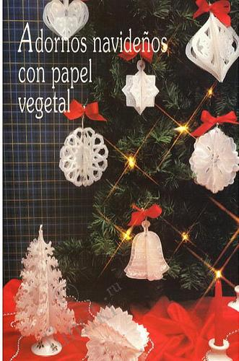
Елочные игрушки и гирлянды.

Slide 2
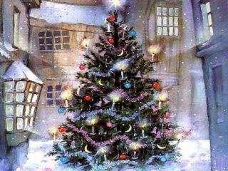
С давних пор существует традиция наряжать елку на Новый год

Slide 3
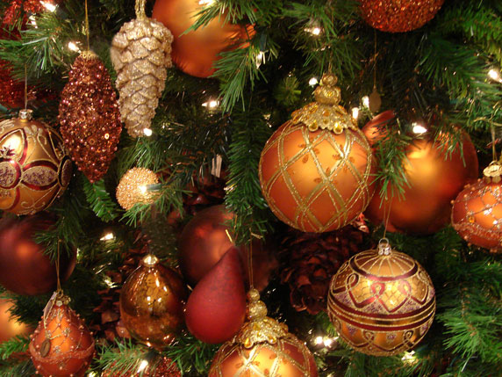
В наше время в магазинах царит многообразие елочных игрушек и украшений

Slide 4
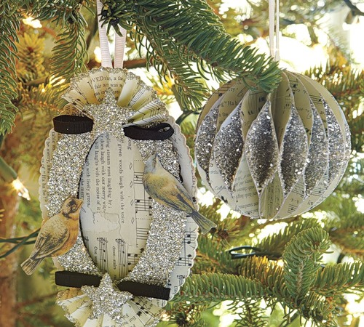
Игрушки сделанные своими руками хранят тепло наших рук

Slide 5
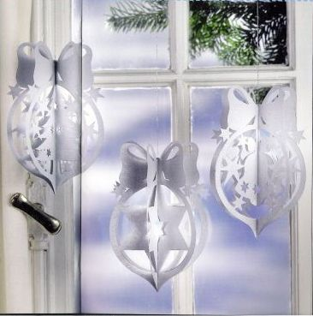
Они индивидуальны, неповторимы

Slide 6
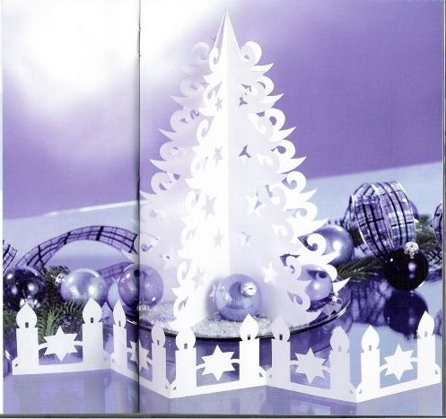
Их можно использовать для украшения интерьера

Slide 7
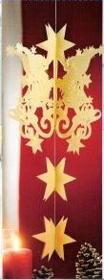
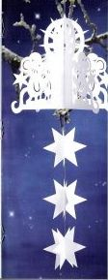
Оригинальные елочные украшения можно делать из чего угодно

Slide 8
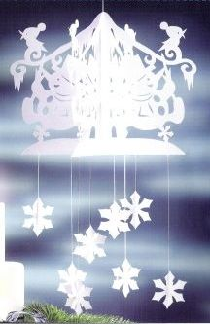
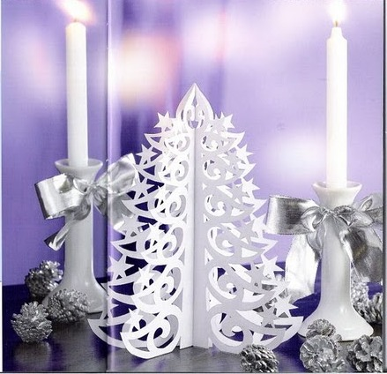
Из офисной бумаги

Slide 9
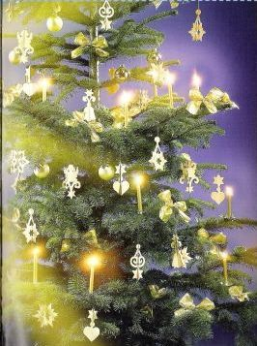
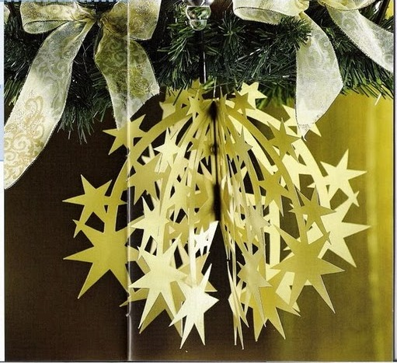
Из цветной фольгированной бумаги

Slide 10
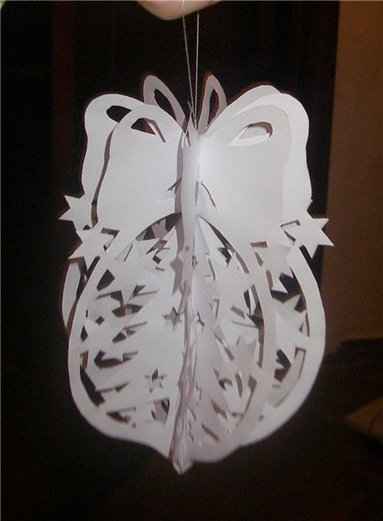
Витражное соединение.
Складываем четыре листа бумаги пополам лицевой стороной внутрь.
Соединяем их между собой клеем, чтобы получились 4 ребра.
Переводим рисунок через копировальную бумагу.

Slide 11
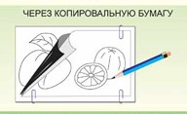
Разметка деталей через копировальную бумагу.
На лист бумаги положи копировальную бумагу, блестящей стороной на лист;
Сверху положи рисунок, скрепи все листы скрепками, чтобы рисунок не сдвинулся;
Обведи рисунок по контуру карандашом;
Сними скрепки, убери копировальную бумагу.

Slide 12
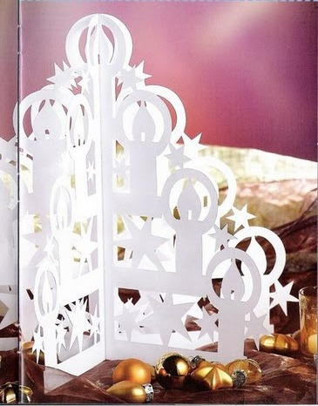
4. Вырезаем деталь канцелярским ножом по контуру и прорезаем отверстия внутри изделия.
5. Придаем форму, чтобы ребра изделия были равномерно распределены относительно оси.
6. Последний штрих – делаем отверстие и продеваем декоративную нить или шнур.

Slide 13
Правила работы с крафт-ножом.
1. Храни нож с закрытым лезвием.
2. Не работай тупым ножом.
3. Не держи нож лезвием вверх.
4. Используй твердую подложку для вырезания.
5. Держи нож под постоянным углом, поворачивая картон под лезвием.
6. Чтобы изогнутые линии получились плавными, вращай картон с постоянной скоростью, подложка поможет сделать это аккуратно.

Slide 14
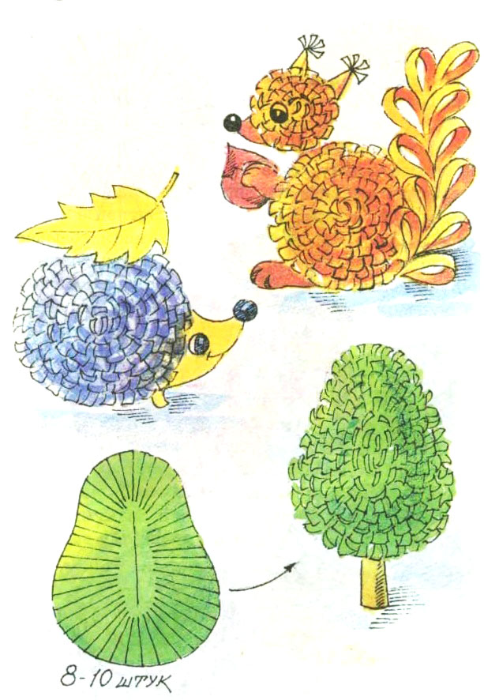
Из гофрированной бумаги

Slide 15
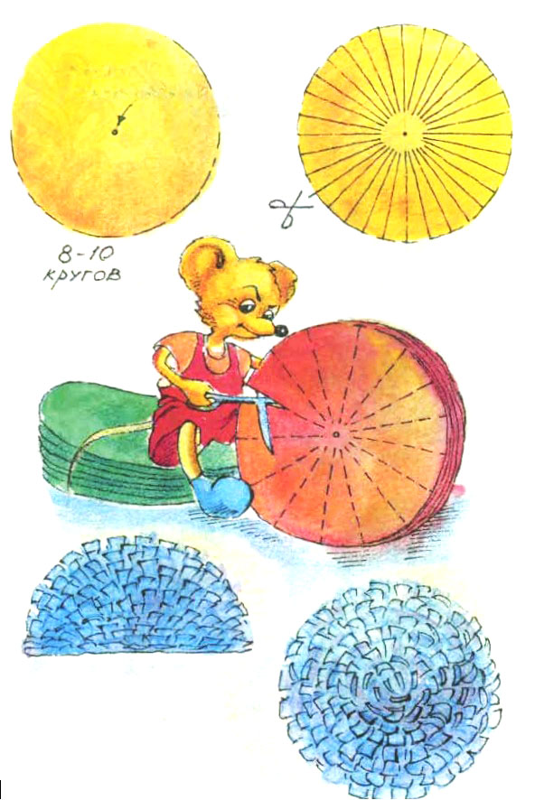
Из бумаги вырежи 8-10 кругов одного размера, каплей клея соедини все круги между собой (аккуратно нанеся по капельке клея на центр кружочков либо просто сшив всю стопку ниткой). Подожди, пока высохнет клей.
На верхнем круге поставь точку в центре. Возьми ножницы и производи надрезы от края круга к центру, распуши концы бумаги руками - получился пушистый комочек.
В зависимости от цветового решения «пушистый шарик» может превратиться в красную гвоздику, желтый одуванчик, снежный ком, синий василек, иголки ежа и т. д.

Slide 16
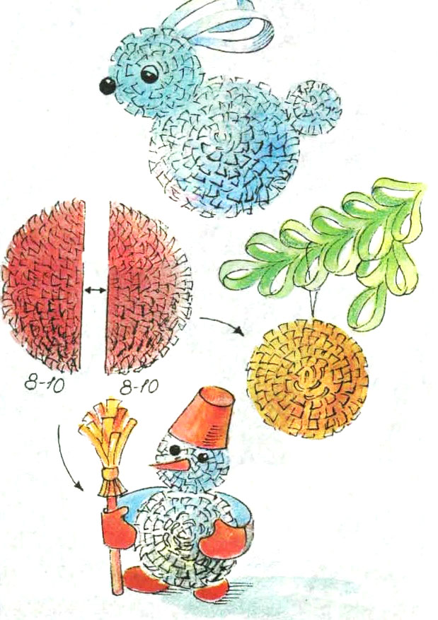
Соедини цветные комочки между собой - получились бусы, снеговик, пушистые шубки зверей, птиц.
Попробуй изменить форму круга на овал или другую причудливую форму И ты получишь удивительное пушистое дерево или облако.
Еще немного фантазии - и «пушистые шарики» превратятся в праздничный цветной салют, воздушные шары, елочные украшения и т. д.

Slide 17
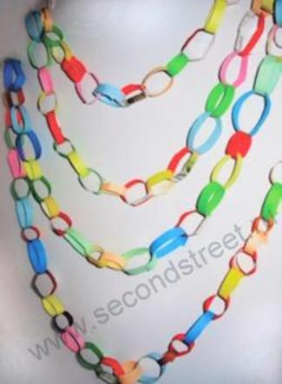
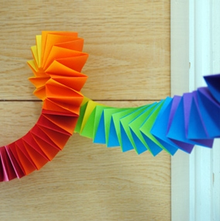
Елочные гирлянды

Slide 18
Из бумаги нарежьте прямоугольники и сложите их пополам. На одной стороне сложенного прямоугольника нарисуйте профиль одного звена цепи.
Вырежьте звено и бумагу расправьте. Для того, чтобы получить длинную цепочку, нужно приготовить большое количество таких звеньев.
Затем по очереди проденьте одно звено в другое. Некоторые из звеньев можно сделать разноцветными. В этом случае цвета нужно чередовать равномерно.

Slide 19
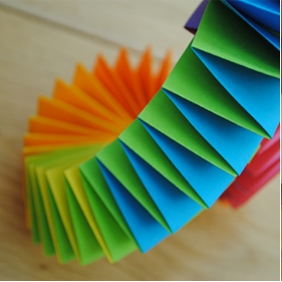
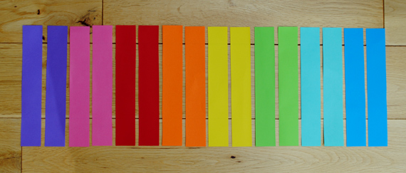
1. Нарежем полоски из цветной бумаги размером 3,5x21 см.

Slide 20
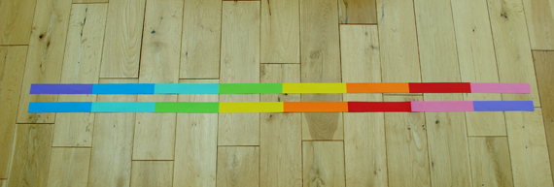
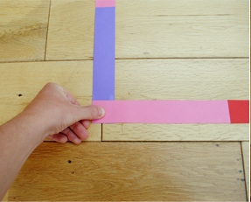
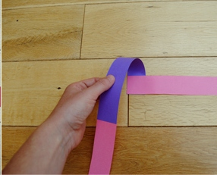
2. Склеиваем полосы вместе последовательно.
Наша цель — сформировать две длинные ленты-«радуги».
3. Соединяем конец первой ленты со второй под углом 90 градусов.
4. Начинаем последовательно складывать ленты вертикальной полосой вниз.

Slide 21
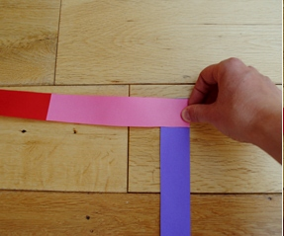
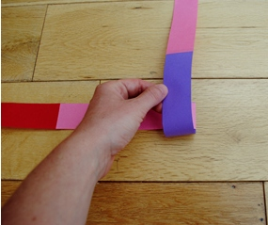
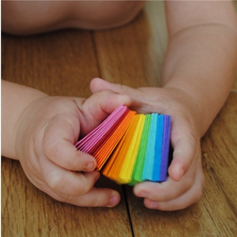
5. А теперь — горизонтальной лентой поперек. Таким образом собираем складки до конца лент.
6. Если есть желание, цепь можно замкнуть, склеив концы. И украсить бумажной гирляндой елку.

Slide 22
Практическая работа.
1.Выполнить елочную игрушку по выбору.
2. Выполнить елочную гирлянду по выбору.
Критерии оценки.
1.Соблюдение выполнения витражного соединения.
2. Аккуратность вырезания деталей.
3.Эстетичность выполнения работы.
4.Соблюдение техники безопасности.

